Slide 1
Galaktikų platybėse...
Darbą parengė Klaipėdos Gedminų pagr. m-klos mokinė Melanija Erciūtė
Galaktika
Įdomūs faktai
Aktyvioji galaktika
Nuotraukos
Galaktikų susiliejimas

Slide 2
Galaktika
Meniu
Galaktika yra didžiulė, gravitacijos susieta žvaigždžių, dujų ir kitų materijų sistema. Manoma, kad galaktikose būna nuo 10 milijonų iki trilijono žvaigždžių, besisukančių aplink galaktikos gravitacinį centrą. Astronomai nustatė, kad kosmose yra iki 100 milijardų įvairių formų ir dydžių galaktikų, susitelkusių į spiečius. Tolimiausia žinoma galaktika – Abell 183 IR1 916 už 13,2 milijardų šviesmečių.
Galaktikų tipai pagal Hubble morfologinę klasifikaciją. E – elipsinės galaktikos, S – spiralinės, SB – skersinės spiralinės galaktikos.

Slide 3
Aktyvioji galaktika
Meniu
Aktyvioji galaktika - galaktika, kurios šviesis keliuose ar visuose elektromagnetinių spindulių diapazonuose yra didesnis nei normalus.
Aktyviosios galaktikos yra šių tipų: kvazarai, radij o galaktikos ir Seiferto galaktikos. Kvazarai yra labai aktyvūs galaktikų branduoliai, jų šviesis nustelbia pačią aplinkinę galaktiką. Radijo galaktikos pasižymi stipria radijo bangų spinduliuote, sklindančia iš dviejų čiurkšlių, nukreiptų priešingomis kryptimis nuo centro. Seiferto galaktikų branduoliuose yra daug jonizuotų dujų, kurios sukuria stiprias emisijos linijas.
Hablo kosminiu teleskopu nufotografuota Mesjė 87 eliptinė radijo aktyvioji galaktika, esanti už 5000 šviesmečių

Slide 4
Galaktikų susiliejimas
Meniu
Galaktikų susiliejimas gali įvykti susidūrus dviem (arba daugiau) galaktikoms. Nors susiliejimo metu dėl didelių atstumų tarp žvaigždžių praktiškai nevyksta tiesioginiai jų arba žvaigždžių sistemų susidūrimai, gravitacinė galaktikų sąveika bei trintis tarp dujų ir dulkių stipriai veikia sąveikaujančias galaktikas. Susiliejimo rezultatas priklauso nuo daugelio parametrų(susidūrimo kampų, greičių, dydžių santykių, sandaros ypatumų) ir šiuo metu yra labai aktuali tyrimų tema.

Slide 5
Įdomūs faktai
Meniu
Reikėtų 100.000 metų, norint nukakti iš vieno Paukščių Tako krašto į kitą.
Iš žemės giedrą naktį matomos žvaigždės sudaro Paukščių Tako galaktiką, kuris iš šono atrodytų kaip diskas, tankėjantis centro link.

Slide 6
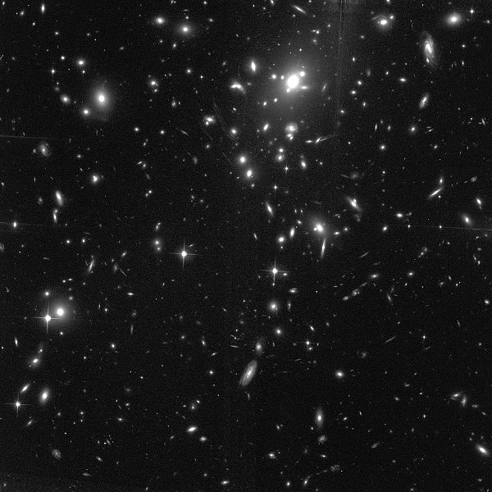
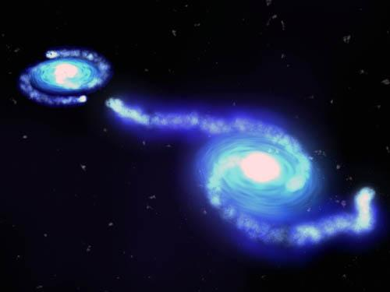
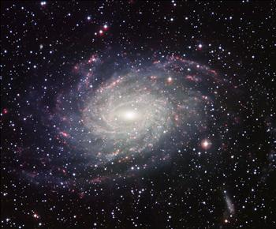
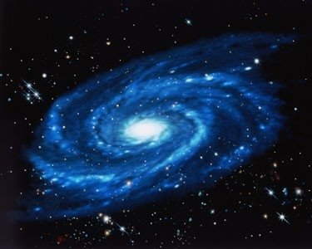
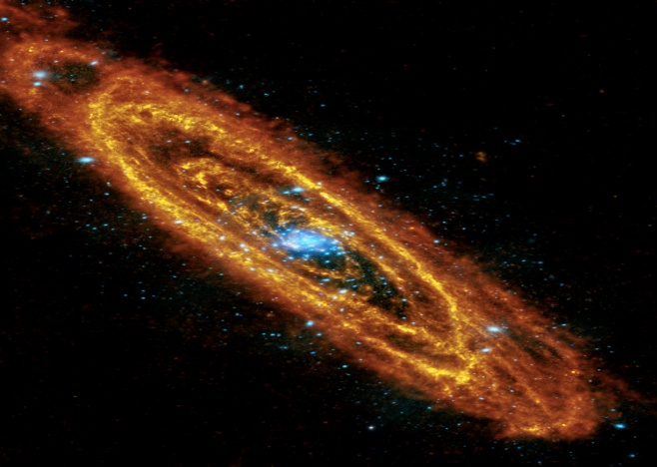
Nuotraukos
Meniu

Slide 7
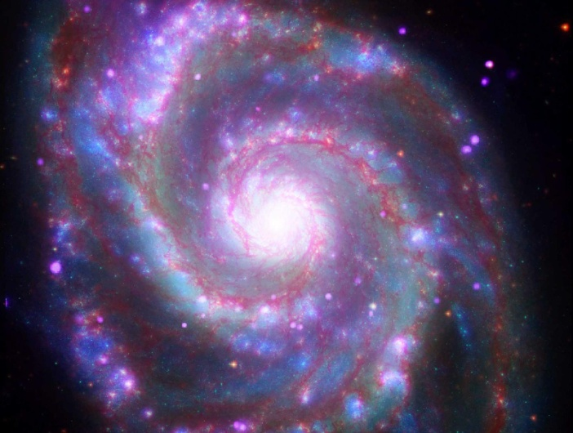
Ačiū už dėmesį!

